Slide 1
Pertemuan 1
ANATOMI FISIOLOGI KULIT
TIM KEPERAWATAN LUKA

Slide 2
VISI DAN MISI UNIVERSITAS ESA UNGGUL

Slide 3
VISI DAN MISI PRODI KEPERAWATAN
Menjadikan pusat pendidikan Ners yang kompeten berbasis intelektualitas, kualitas, dan kewirausahaan dengna keunggulan di bidang nursing home care serta berdaya saing global pada tahun 2020.
Mengembangkan Program Pendidikan Ners dengna keunggulan nursing home care yang berwawasan global dan berbasis ilmu pengetahuan dan teknologi.
Mengembangkan ilmu pengetahuan dan teknologi di bidang keperawatan dengan keunggulan nursing home care melalui kegiatan penelitian/
Menerapkan dan mengembangkan ilmu keperawatan dengan keunggulan nursing home care melaui mengambdian kepada masyarakat.
Menyiapkan sumber daya manusia keperawatan dengan keunggulan nursinghome care yang berdaya saing global dan menciptakan calon pemimpin yang berkarakter bagi bangsa dan negara
Mengelola sarana dan prasarana yang menunjang program akademik dan profesi keperawatan dengan keunggulan nursinghome care
Berperan aktif dalam menerapkan dan mengembangkan ilmu keperawatan dengan keunggulan nursinghome care yang bermanfaat bagi organisasi profesi, bagi bangsa dan negara Indonesia serta segenap umat manusia

Slide 4
KEMAMPUAN AKHIR YANG DIHARAPKAN
Menyebutkan bagian dari kulit
Menjelaskan fungsi dari masing bagian kulit
Memahami anatomi kulit

Slide 5
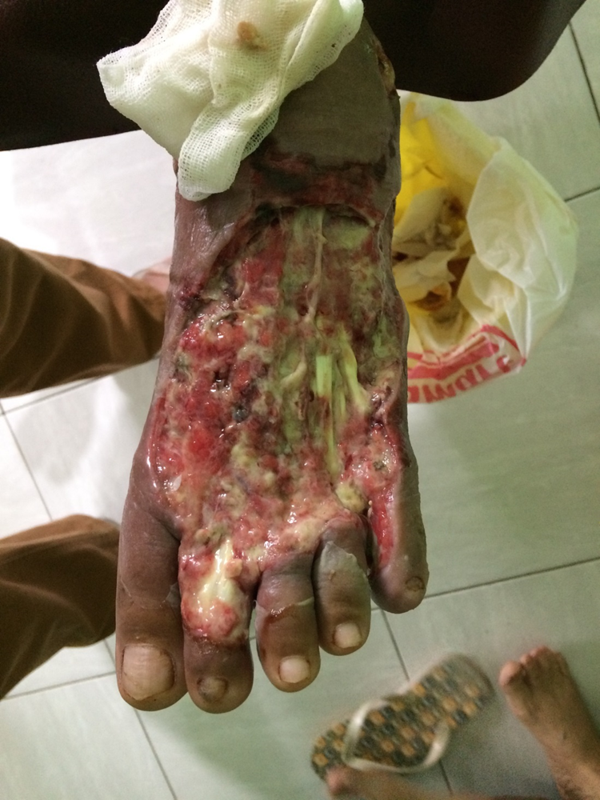

Slide 6
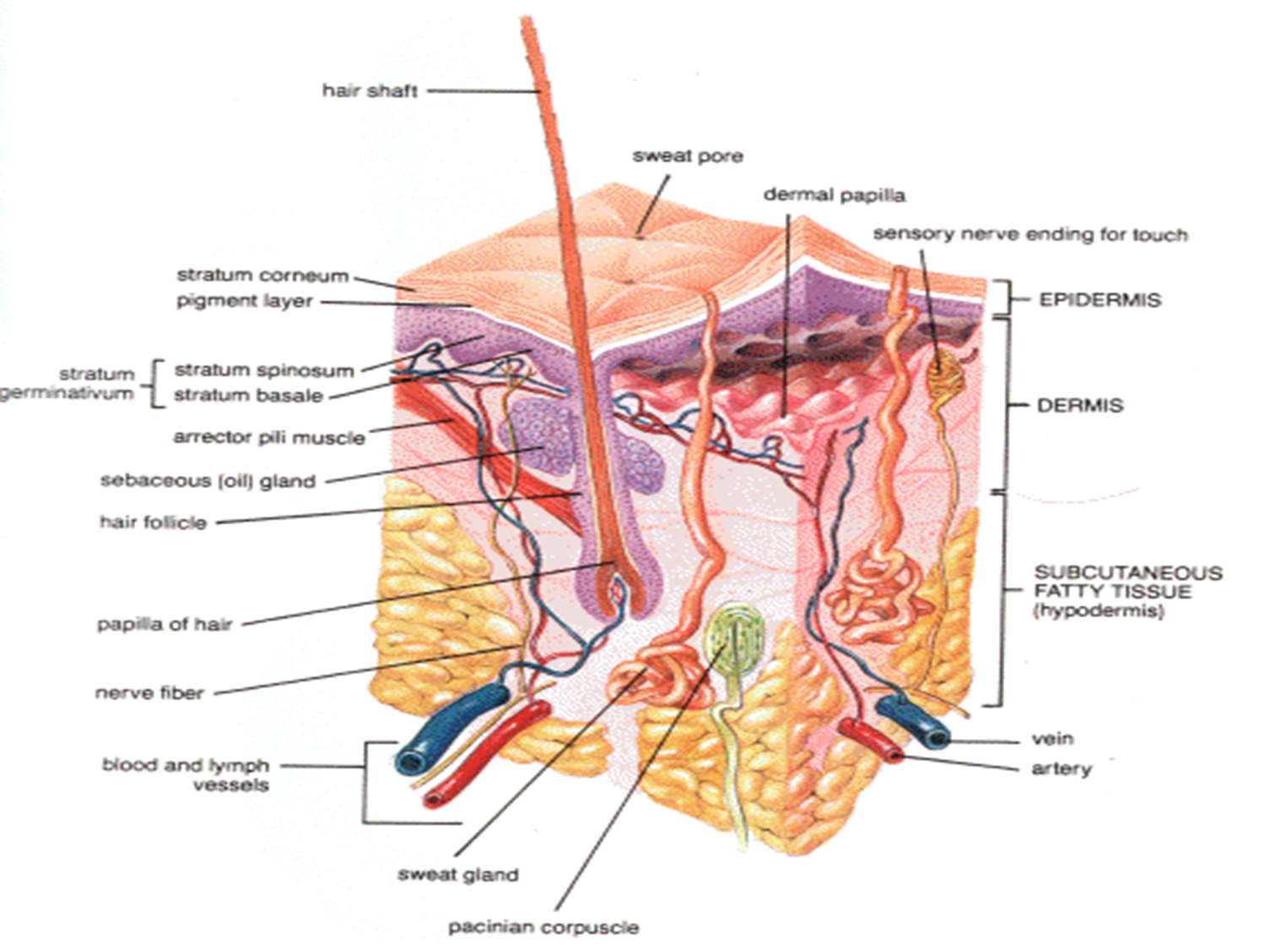

Slide 7
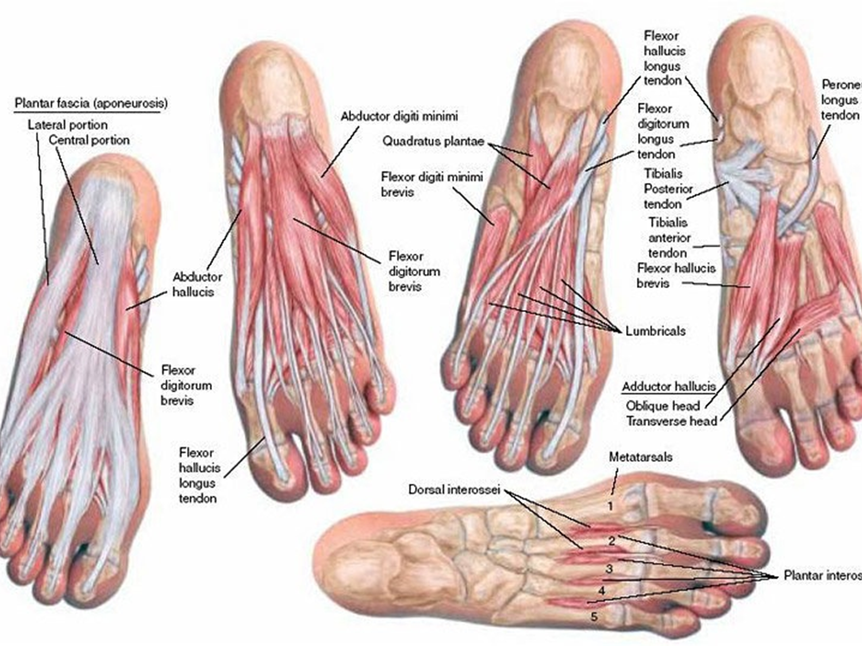

Slide 8
KULIT NORMAL
Organ terbesar: 15 % BB dewasa atau 16% BB
Menerima 1/3 volume sirkulasi darah tubuh
Fungsi utama sebagai pelindung
Ketebalan 0,5-6 mm
1 inch kulit terdiri dari: 650 kelenjar keringat, 20 pembuluh darah, 60 rb melanosit dan ribuan ujung syaraf tepi
Aksesoris kulit: rambut, kuku, kelenjar keringat / sebaseous

Slide 9
ANATOMI LAPISAN KULIT
Epidermis
Dermis
Hypodermis

Slide 11
EPIDERMIS
Lapisan paling luar dari kulit (epitel)
Sel epitel squamosa berjenjang (keratinosit) a/ sel utama
Sel lainnya: melanosit, sel langerhans dan markel
Epidermis dan dermis dibatasi oleh basement membrane zone (BMZ)
Tidak ada pembuluh darah, nutrisi & difusi dari dermis
Variasi ketebalan: 0,4 – 0,6 mm
Ketebalan epidermis hanya 5%
Memiliki 5 stratum / jenjang
terjadi regenerasi setiap 4-6/28 hari

Slide 12
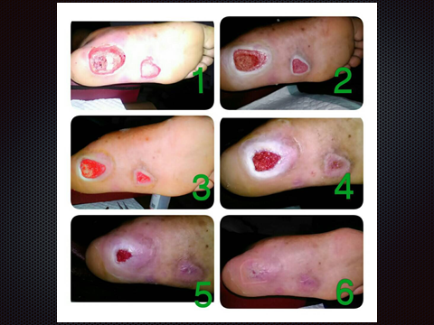

Slide 15
FUNGSI EPIDEMIS
Pelindung utama “Skin Immune System (SIS)” : melindungi kulit dari bahan kimia berbahaya dan patogen.
Melindungi dari sinar UV
Mensintesis Vitamin D
Menjaga air dalam tubuh
Pigmentasi kulit / Melanosit
Indra peraba / sel Markel
Pengenal alergen / sel langerhans

Slide 17
DERMIS
Lapisan paling penting dikulit
Lapisan kedua dari kulit, ketebalan 2-4 mm
Terdiri dari jaringan ikat / connective tissue
Sel utama : fibroblast penghasil protein utama : colagen & elastin
Memiliki banyak pembuluh darah & sel syaraf……..

Slide 19
Vaskularisasi ke epidermis
Lapisan paling tebal : punggung, lapisan paling tipis : kepala, telapak tangan
Dermis terdiri dari 2 lapisan : lap papilare dan lap retikulare

Slide 20
FUNGSI DERMIS
Sebagai penguat dan melenturkan kulit,
Membantu dalam mengontrol suhu tubuh dan tekanan darah
Memberikan nutrisi dan oksigen ke epidermis.
Sebagai pelindung kedua “Skin Immune System (SIS)” karena dalam dermis terdapat sel mast, makrofag dan limfosit
Pusat sensasi

Slide 22
HIPODERMIS
Atau superficial facia
Jaringan utama : jaringan lemak & subdermal flexus
pembuluh darah & jaringan ikat.
Fungsi : menunjang suplai darah kedermis, penjaga organ dibawahnya, mengurangi benturan saat bergerak, penyimpan jaringan lemak.
Jaringan lemak memiliki fungsi menghangatkan tubuh (regulasi suhu tubuh).

